Slide 1
GENİŞ ÇAPTA SERVİS YÖNTEMLERİ

Slide 2
YEMEK SERVİS YÖNTEMLERİ

Slide 3
Self Servis
Fast-Food Servisi
Hazır Yemek-Paket Servisi
Masa Servisi
Büfe Servisi

Slide 4
Uluslar Arası Anlamda En Çok Kullanılan Servis Yöntemleri
Fransız Servisi: Uzun yıllardan beri Fransa’da ve dünyanın birçok ülkesinde uygulanan servis yöntemidir. Kurver önceden hazırlanır.Yemekler konuklar tarafından tabağa alınır. Becerikli-bilgili servis elemanlarına ihtiyaç vardır.
Amerikan Servisi: Bu yöntemde yemekler önceden tabaklara konarak servis edilir. Zamandan tasarruf sağlar.Kolay bir servistir. Çok nitelikli elemana ihtiyaç duyulmaz.

Slide 5
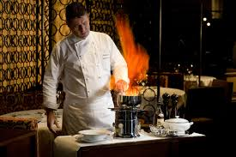
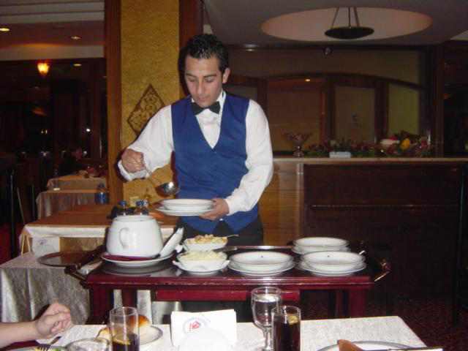
İngiliz Servisi: Ziyafetlerde sıkça kullanılan bir servis çeşididir. Genel servis hizmetlerinin dışında;
etlerin kesilip porsiyonlanması
Balıkların hazırlanması
Bazı yemeklerin garson tarafından pişirilmesi
Flambe yapmak
gibi işlemler yemek salonunda konukların yanında yapılır. Bu serviste konuk masasına bitişik “Guerdion” denilen ayrı servis masası bulunur. Becerikli-bilgili servis elemanlarına ihtiyaç vardır.

Slide 6
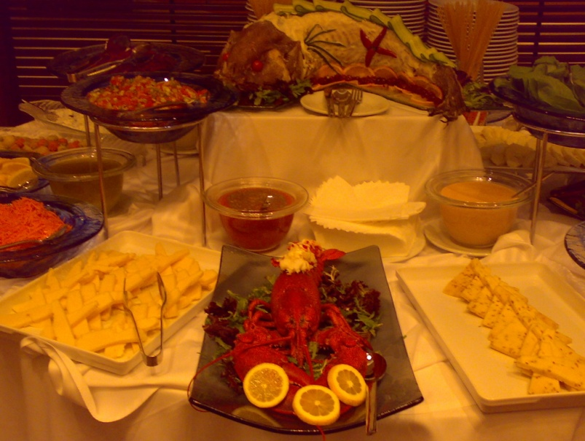
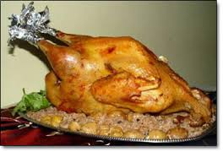
Rus Servisi: Bu servisin en önemli özelliği bir gösteri (show) servisi olmasıdır. Et yemekleri pişirilip kesilir, sonra eski haline getirilerek servis kaplarına konur. Yemeklerin garnitürleri sosları aynı servis kaplarında getirilir.

Slide 7
MASA OTURMA DÜZENİ
Uzun masalar ev ziyaretlerinde kullanıldığı zaman ev sahipleri masanın kısa kenarlarına karşılıklı olarak otururlar.
Ev sahiplerinin sağ tarafları şeref misafirlerinin yeridir.
Ev sahibi hanımın sağına şeref misafiri bey, ev sahibi beyin sağına da şeref misafiri hanım oturur.
Diğer misafirler önem derecelerine ve cinsiyetlerine göre diğer sandalyelere otururlar.

Slide 8
MASA OTURMA DÜZENİ
Ziyafeti veren ev sahibi bekar bir erkekse şeref misafiri beyi karşısına alarak oturur. En önemli hanım ev sahibi beyin sağına, onlardan sonra gelen hanımın da şeref misafiri beyin sağına oturur.
Sadece erkeklerin katıldığı resmi toplantılarda kulüp toplantılarında, şirket toplantılarında en yetkili kişi masanın ortasına oturur. Diğer davetliler de önem derecesine göre onun sağına ve soluna otururlar.

Slide 9
PROTOKOL SERVİSİ PROTOKOL SERVİSİNİN PRENSİPLERİ
Bu servis devlet başkanı, kral, kraliçe, yabancı diplomatlar ve üst düzeydeki yöneticilere uygulanmaktadır.

Slide 10
PROTOKOL MASA ŞEKİLLERİ
I şeklindeki masa
U (at nalı) şeklindeki masa
T şeklindeki masa
E şeklindeki masa

Slide 11
SERVİS PERSONELİNİN TEMİZLİĞİ VE UYMASI GEREKEN HİJYEN KURALLARI
Vücut Temizliği
Ellerin Bakımı
Saç Bakımı
Cilt Bakımı ve Makyaj
Dişlerin Bakımı
Ayak Bakımı
Kıyafet bakımı
Beslenme

Slide 12
YİYECEK SERVİSİNDE DİKKAT EDİLMESİ GEREKEN HİJYEN KURALLARI

Slide 13
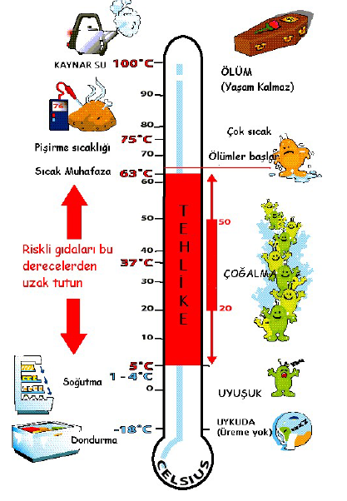
SICAK BÖLÜM HİJYEN ESASLARI
Hazırladığınız ürünü en fazla 60 dakika içinde +10 dereceye getirip üzerini streç filmle kapatarak üretim tarihini yazınız. Daha sonra bu ürünü +5 derece soğuk hava dolabına koyunuz.
Çiğ ürüne dokunduktan sonra ellerinizi dezenfekte etmeden pişmiş ürünlere dokunmayınız.

Slide 14
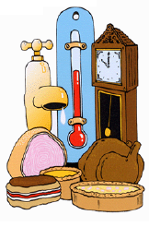
SICAK ÜRÜNLERİN SUNUMU HİJYEN ESASLARI
Sıcak servis yapılan ürünler büfeye taşınırken sıcak muhafaza arabalarında taşınmalıdır.
Taşıyan personel eldiven takmalıdır.
Taşımada kullanılan araç temiz olmalıdır.
Sıcak servis yapılan ürünlerin büfede muhafaza derecesi en az +65 derece olmalıdır. +65 C’nin altında tespit edilen gıdalar hemen büfeden kaldırılmalı ve imha edilmelidir.
Yemeklerin dereceleri her saat ölçülmeli ve ilgili kontrol formuna kaydedilmelidir.
Büfe sonunda kalan yemeklerin derecelerine bakılır ve +65 derecenin üzerinde olanlar ani soğutma dolabında 60 dk. İçinde 10 dereceye indirilerek üzeri streçlenir ve kırmızı etiketle tarih belirtilerek soğuk hava dolabına konur.

Slide 15
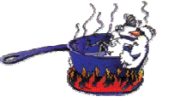
SICAK ÜRÜNLERİN SUNUMU HİJYEN ESASLARI
Büfeden geri dönen kırmızı etiketli ürünler tekrar ısıtılırken iç ısıları en az +85 derece olmalıdır. Bu ürünler büfede yine tüketilmez ise geri dönüşünde imha edilir.
Dereceler batırmalı termometreyle ölçülmeli ve derecenin ucu her yemeği kontrolden sonra dezenfekte edilmelidir.
Yemeklerin servisinde kullanılan maşa ve kaşıklar temiz olmalı, kenarları bulaşanlar değiştirilmelidir.

Slide 16
SOĞUTMA ESASLARI
Yiyecekler
2saat içinde
25⁰C
25⁰C den 4 saat içinde
4⁰C ye düşürülür.
Yiyecek soğutulduktan hemen sonra üzeri kapatılmalıdır.
Soğutucularda kapları üst üste dizilmelidir. Kaplar arasında hava boşluğu kalmamasına dikkat edilmelidir.

Slide 17
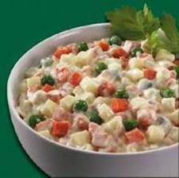
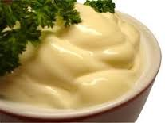
SOĞUK MEZE BÖLÜMÜ HİJYEN ESASLARI
Büfeden geri dönen ürünlere kırmızı tarih etiketi yapıştırınız. Kırmızı etiketli ürünleri 1 günden fazla bekletmeyiniz ve büfede yine tüketilmez ise imha ediniz.
Mayonezli gıdaları 48 saatten fazla bekletmeyiniz.

Slide 18
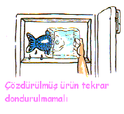
SOĞUK ÜRÜNLERİN SUNUMU HİJYEN ESASLARI
Soğuk servis yapılan ürünler büfeye taşınırken üzerleri kapalı olmalıdır.
Taşıyan personel eldiven takmalıdır.
Taşımada kullanılan araç temiz olmalı ve kaplarla temas eden kısmı dezenfekte edilmelidir
Soğuk servis yapılan ürünlerin büfede muhafaza derecesi +8
(+-2) derece olmalıdır. +10 (+-2) C’de olursa 30 dakika içinde tüketilmesi sağlanmalı bu sürede tüketilmeyen gıdalar imha edilmelidir.

Slide 19
SOĞUK ÜRÜNLERİN SUNUMU HİJYEN ESASLARI
Yemeklerin dereceleri her saat ölçülmeli ve ilgili kontrol formuna kaydedilmelidir.
Dereceler batırmalı termometreyle ölçülmeli ve derecenin ucu her yemeği kontrolden sonra dezenfekte edilmelidir.
Yemeklerin servisinde kullanılan maşa ve kaşıklar temiz olmalı, kenarları bulaşanlar değiştirilmelidir.
+10 (+-) C’nin üstünde tespit edilen gıdalar hemen büfeden kaldırılmalı ve imha edilmelidir

